Slide 1


pp-4. プログラミング基本用語など
（Python とプログラミングの基本）
URL: https://www.kkaneko.jp/pro/colab/index.html
金子邦彦

Slide 2
ここで学ぶこと
プログラミング，プログラム
ソースコード
プログラムの実行
開発環境
ライブラリ類
さまざまなプログラミング言語

Slide 3
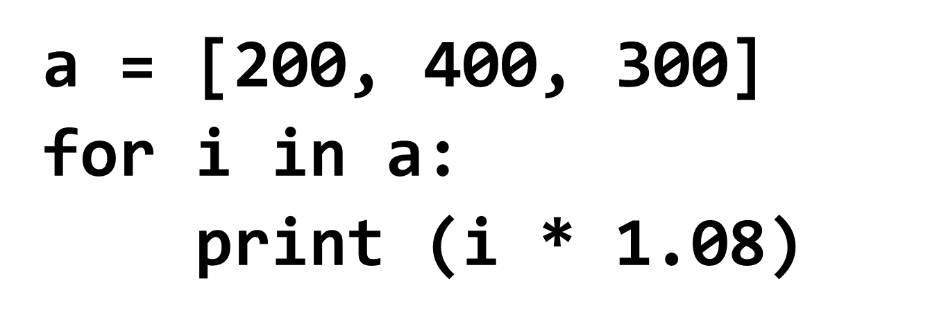

プログラミング (programming)
コンピュータは、プログラムで動く
プログラミングは、プログラムを設計、製作すること
何らかの作業を、コンピュータで実行させるために行う
プログラムの
ソースコード
プログラムの
実行結果

Slide 4
ソースコード (source code)
プログラムを，何らかのプログラミング言語で書いたもの
「ソフトウエアの設計図」ということも．
人間も読み書き、編集できる
複数のプログラミング言語を使うことも
import picamera
camera = picamera.PiCamera()
camera.capture("1.jpg")
exit()
Raspberry Pi で，カメラを使って
撮影し，画像を保存するプログラムの
ソースコード

Slide 5
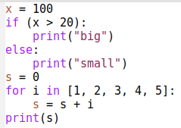

Python プログラムの実行手順例
ソースコード
Python プログラムのソース
コードを，foo.py のような
ファイル名で保存しておく
プログラムの起動は，シェル (Windows のコマンドプロンプトなど）から，コマンドで行える

Slide 6
プログラミングで気を付けること
コンピュータは「万能のマシン」と言われることもある
プログラムで行わせたい「作業」について，深い理解が必要
プログラム中の誤り（バグ）を，コンピュータが自動で発見してくれるわけではない．
「プログラムが期待通りに動いているか」を検証する、テストが必要

Slide 7
開発環境とは
開発環境とは、プログラミングにおけるさまざまなことを支援する機能をもったプログラム
  プログラムの作成、編集（エディタ）
  プログラム中の誤り（バグ）の発見やテストの支援（デバッガ）
  プログラムの実行
  マニュアルの表示
  プログラムが扱うファイルのブラウズ
  プログラムの配布（パッケージ機能など），共有，共同編集
  公開，共有，共同編集
  バックアップ，バージョン管理
  ※ これらが簡単に行えるようになる

Slide 8
オンラインのプログラム開発環境
プログラム開発環境の操作は，ウエブブラウザでできる
自分のパソコンに，特別なソフトをインストールする必要がない
機能制限がある場合が多い
利用登録の有無と内容，利用条件，料金については，利用者で確認のこと

Slide 9
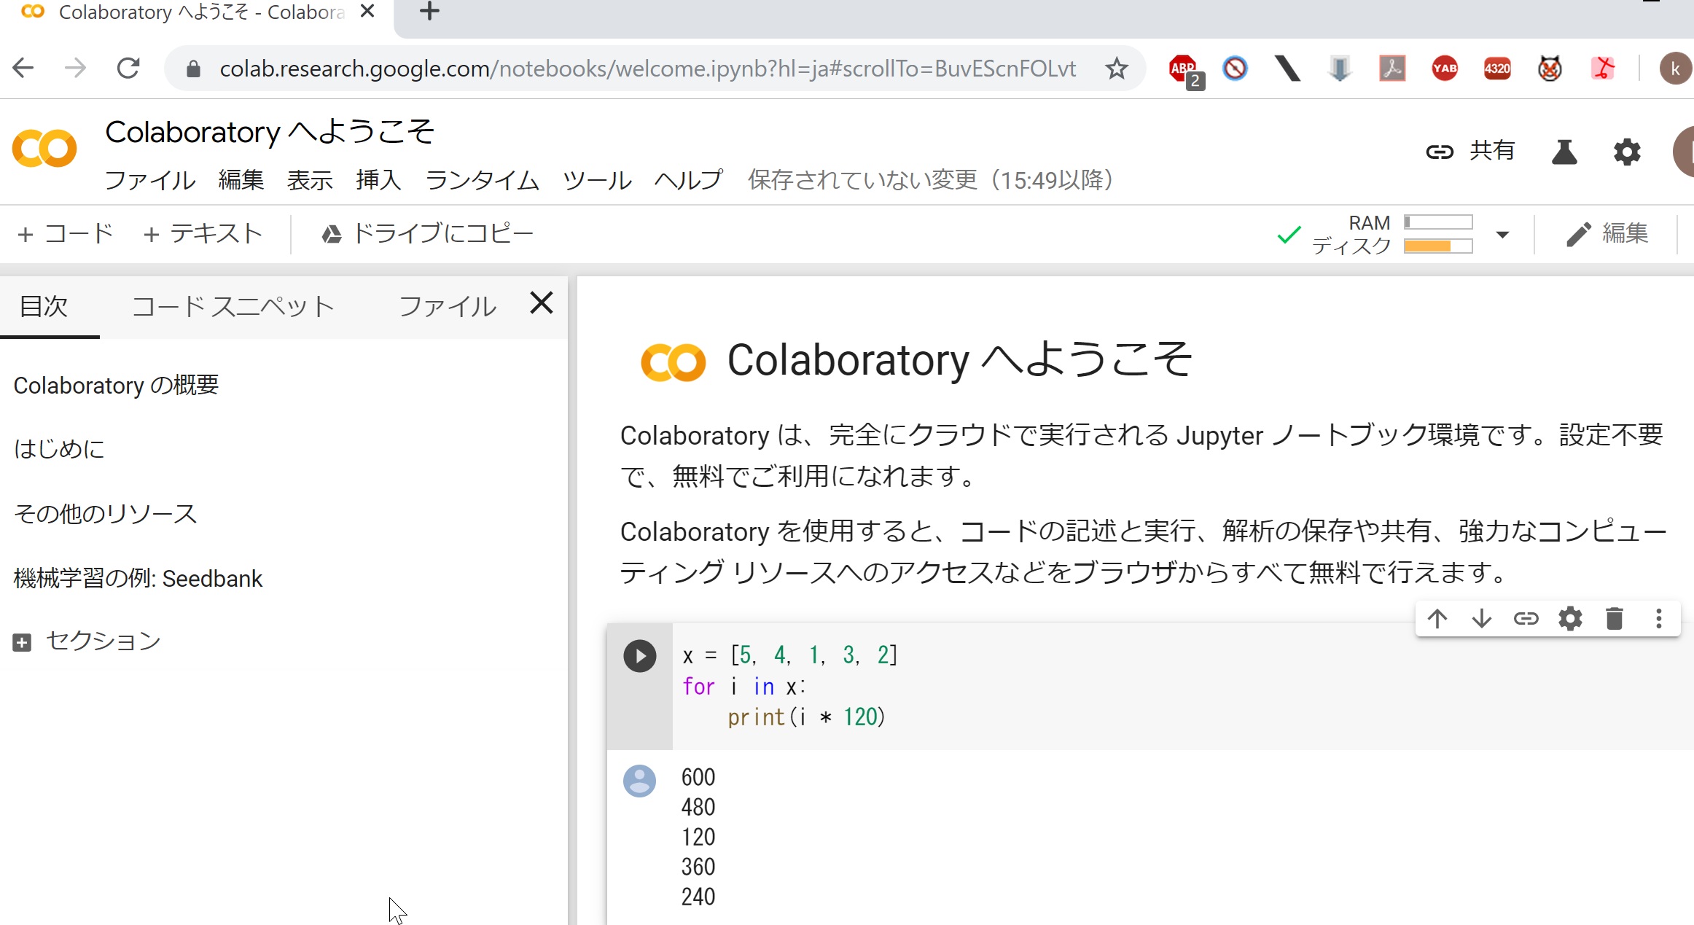
プログラム作成ができるウエブサービス
（オンラインの開発環境）の例
Google Colaboratory https://colab.research.google.com/
  Python の開発環境
  人工知能，データサイエンス，その他多数のパッケージがインストール済み
  コードセル，テキストセルを複数ノートブックにまとめ，保存や公開できる
  ノートブックにより，記録が簡単に残せる．ビジュアルな表示も簡単に可能
  プログラムの共有も簡単

Slide 10
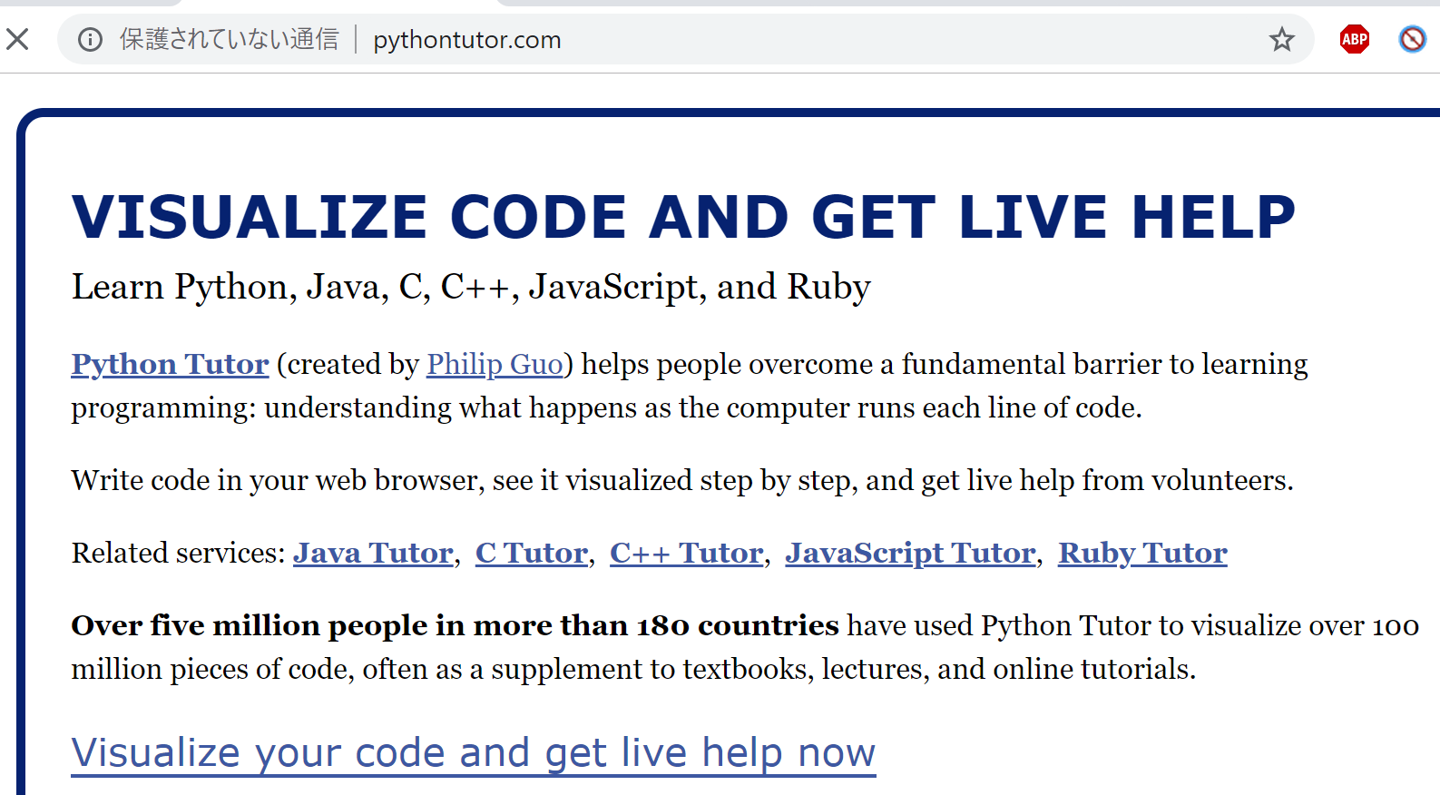
プログラム作成ができるウエブサービス
（オンラインの開発環境）の例
Python Tutor http://www.pythontutor.com/
  Python, C, Java, JavaScript
  ステップ実行，オブジェクトの表示がビジュアルに

Slide 11
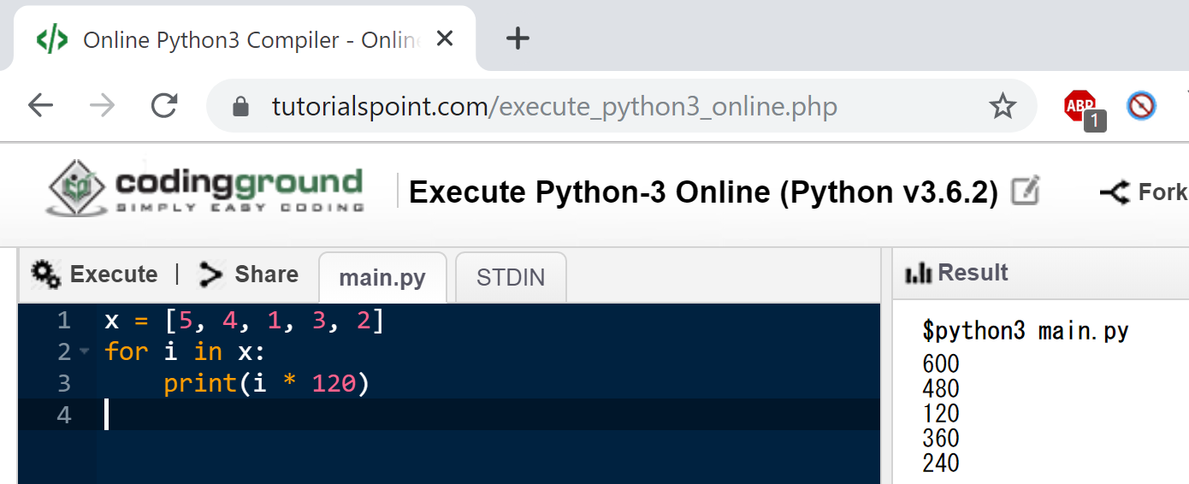
プログラム作成ができるウエブサービス
（オンラインの開発環境）の例
Coding Ground https://www.tutorialspoint.com/codingground.htm
  Python, C, Java, JavaScript, R, Octave/MATLAB の他にも ，SQL, bash, アセンブリ言語など多数の言語
  ファイル作成，ファイル読み書きの実習も簡単にできる
  複数プログラムファイルの組み合わせも簡単にできる

Slide 12
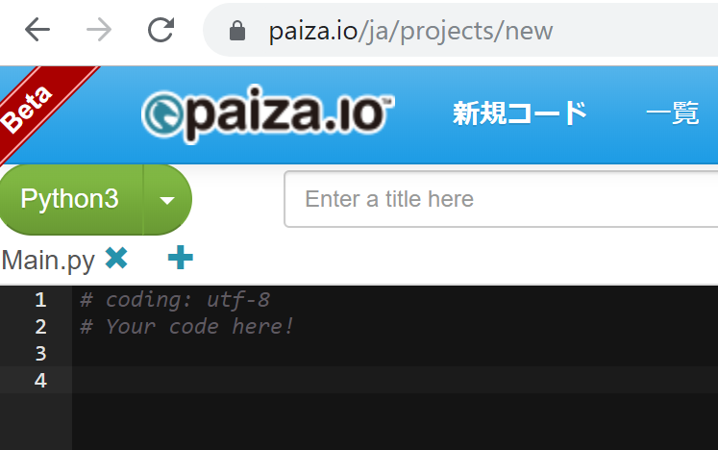
プログラム作成ができるウエブサービス
（オンラインの開発環境）の例
paiza.IO https://paiza.io/?locale=ja-jp
  Python, C, Java, JavaScript, R の他にも SQL など多数の言語
  操作が簡単．表示は日本語．
  一定の条件下でファイル操作も可能

Slide 13
ライブラリ類
ライブラリとは
複数のプログラムが共有して使えるような
機能を持ったプログラムのこと．
多くの場合，プログラムの実行時にリンク（結
合）される
パッケージ （モジュール，インクルードファイルなどともいう）
複数のプログラムが共有して使えるような
機能を持ったソースコード
※ パッケージの種類、豊富は、プログラミング言語とに違う

Slide 14
さまざまなプログラミング言語
Python
C
Java
JavaScript
R
Octave
Scheme
など
ここで行う作業
１．20 より大きければ「big」、
さもなければ「small」と表示
２．0 + 1 + 2 + 3 + 4 + 5 を求める

Slide 15
なぜプログラミング言語は
たくさんあるのでしょうか？
それぞれ特徴がある
Java
どのコンピュータでも同じプログラムが動く．
普及度はトップレベル．
Python
初心者向け．そのおかげで，多数の拡張機能も．
C / C++
コンピュータの性能を最大限引き出す．
R
「データ処理」に特化したコマンド言語
SQL
「データベース」に特化したコマンド言語
MATLAB / Octave
「数値計算」，「信号処理」などに特化したコマンド言語

Slide 16
Python プログラム見本
x = 100
if (x > 20):
print("big")
else:
print("small")
s = 0
for i in [1, 2, 3, 4, 5]:
s = s + i
print(s)
すぐに実行できる
さまざまな「パッケージ」で機能を拡張できる
Windows でも Linux でも，ほほ同じプログラムで動く

Slide 17
Java プログラム見本
public class Main {
public static void main(String[] args) throws Exception {
int x = 100;
if (x > 20) {
System.out.printf("big\n");
} else {
System.out.printf("small\n");
}
int s = 0;
for(int i = 1; i <= 5; i++) {
s = s + i;
}
System.out.printf("%d\n", s);
}
}
Windows でも Linux でも Android アプリでも，同じプログラムで動く

Slide 18
C プログラム見本
#include <stdio.h>
int main(void){
int x, s, i;
x = 100;
if (x > 20) {
printf("big\n");
} else {
printf("small\n");
}
s = 0;
for(i = 1; i <= 5; i++) {
s = s + i;
}
printf("%d\n", s);
return;
}
・コンピュータの決め細かなコントロール
・高速実行できるチューニング

Slide 19
JavaScript プログラム見本
process.stdin.resume();
process.stdin.setEncoding('utf8');
var util = require('util');
var x = 100;
if (x > 20) {
process.stdout.write('big\n');
} else {
process.stdout.write('small\n')
}
var s = 0;
for(var i = 1; i <= 5; i++) {
s = s + i;
}
process.stdout.write(util.format('%d\n', s));
Webアプリに向く

Slide 20
R プログラム見本
x <- 100
if (x > 20) {
print("big")
} else {
print("small")
}
s <- 0
for (i in c(1,2,3,4,5)) {
s <- s + i
}
print(s)
データ専門家向け

Slide 21
Octave プログラム見本
x = 100
if (x > 20)
printf("big\n")
else
printf("small\n")
endif
s = 0
for i = [1 2 3 4 5]
s = s + I
endfor
printf("%d", s)
行列計算，信号処理など
に向く

Slide 22
Scheme プログラム見本
(define (decide x)
(cond
((> x 20) "big")
(else "small")))
(define (sum n)
(cond
((= n 0) 0)
(else (+ (sum (- n 1)) n))))
(begin
(print (decide 100))
(print (sum 5)))
関数型言語

Slide 23
全体まとめ
プログラミングは，プログラムを設計，製作すること
プログラム開発環境とは，プログラミングにおけるさまざまなことを支援する機能をもったプログラム
プログラミング言語は多数ある

Slide 24
関連資料
Python まとめページ
https://www.kkaneko.jp/cc/python/index.html
Python とプログラミングの基本
Google Colaboratory を使用．
https://www.kkaneko.jp/cc/colab/index.html
Python 入門（全６回）
Google Colaboratoryを使用．
https://www.kkaneko.jp/cc/pf/index.html
Python プログラミング演習（全９回）
Python Tutor, VisuAlgo を使用
https://www.kkaneko.jp/cc/po/index.html
さまざまな Windows アプリケーションのインストールと設定
https://www.kkaneko.jp/cc/tools/index.html

